Slide 1
Introduction à PHP

Slide 2
Qu’est ce que PHP ?
Langage de programmation côté serveur
Langage interprété
Le serveur interprète le code PHP des pages web demandées puis génère du code (HTML et CSS par exemple) et des données pouvant être interprétés et rendues par un navigateur

Slide 3
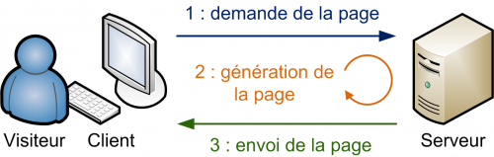
Concept client - serveur
Site web dynamique
Le client demande au serveur à voir une page web
Le serveur prépare la page spécialement pour le client
Le serveur lui envoie la page qu’il vient de générer

Slide 4
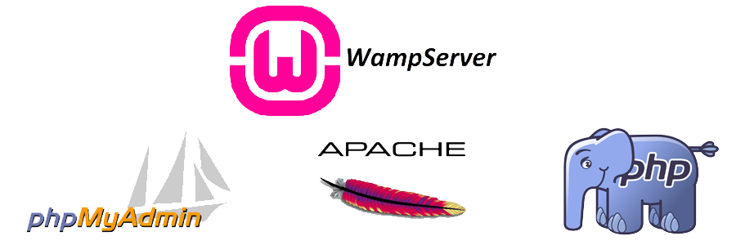
Mise en place d’un environnement de développement PHP/MySQL

Slide 5
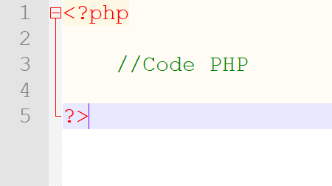
La syntaxe de base de PHP
Si le fichier comporte uniquement du code PHP, la balise ?> ne sera pas utilisée

Slide 6
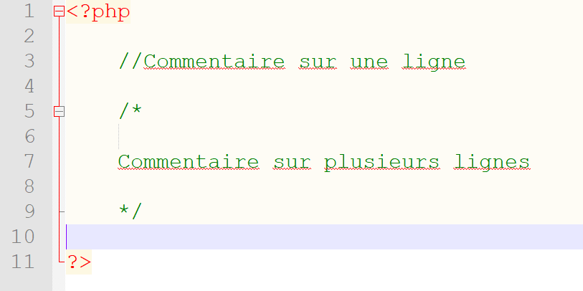
La syntaxe de base de PHP
Les commentaires

Slide 7
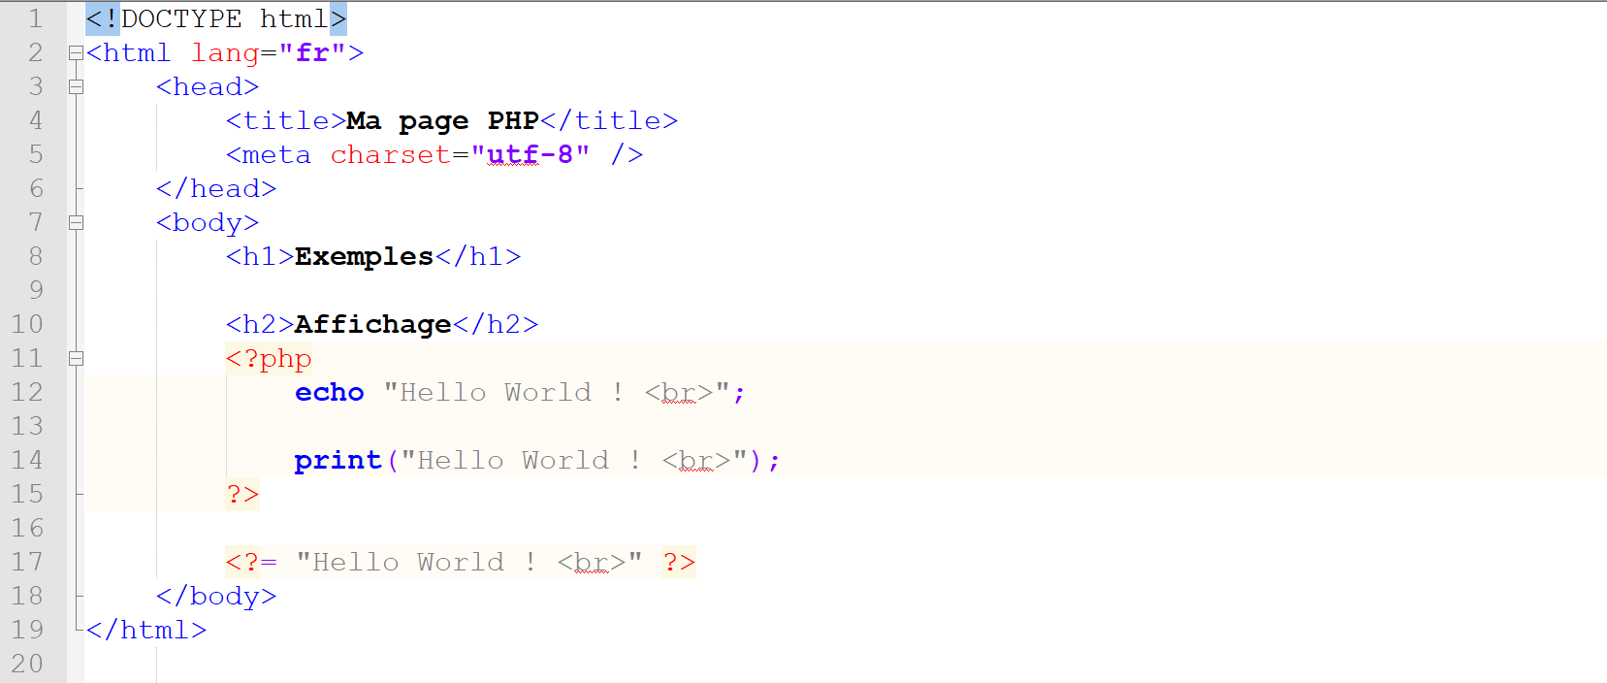
La syntaxe de base de PHP
Instructions d’affichage

Slide 8
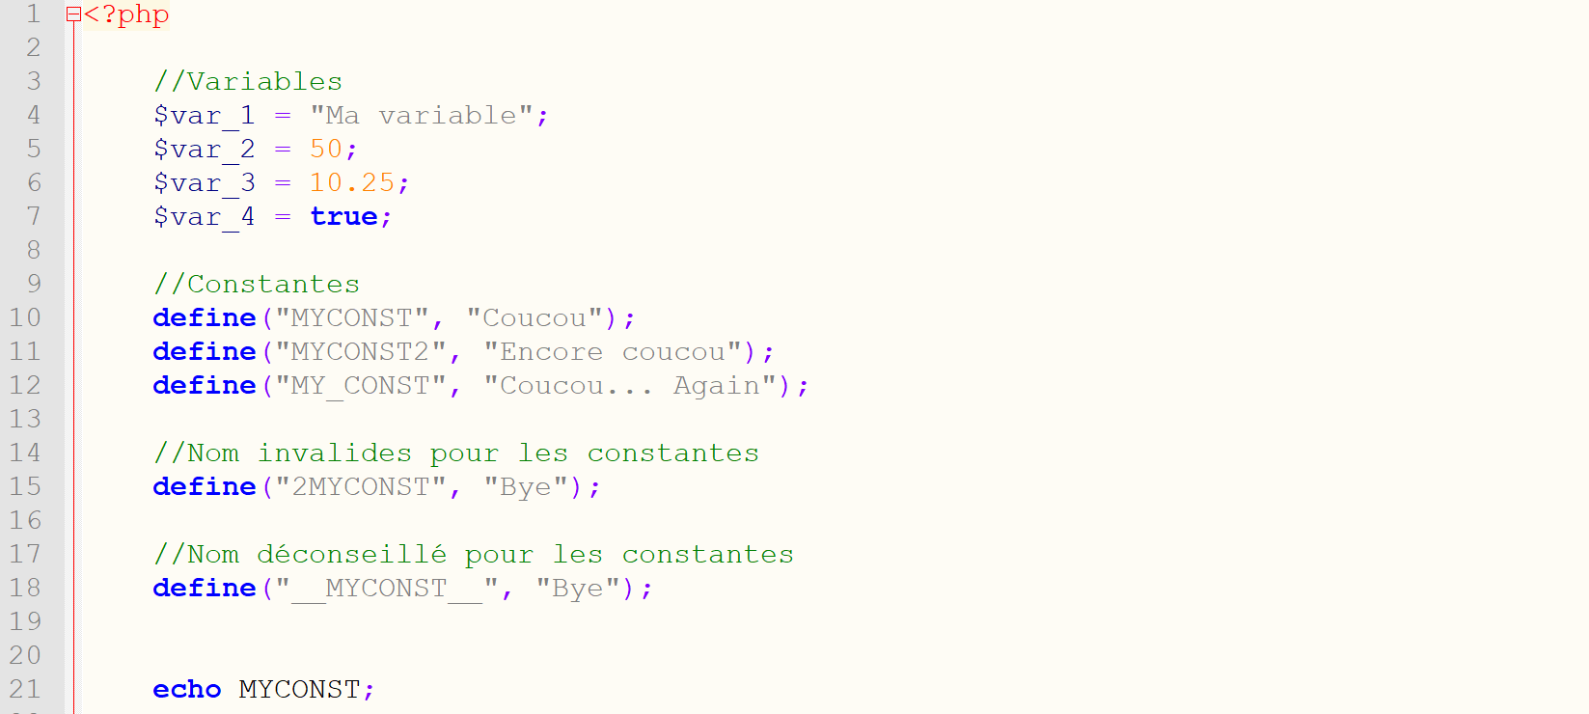
La syntaxe de base de PHP
Variables et constantes

Slide 9
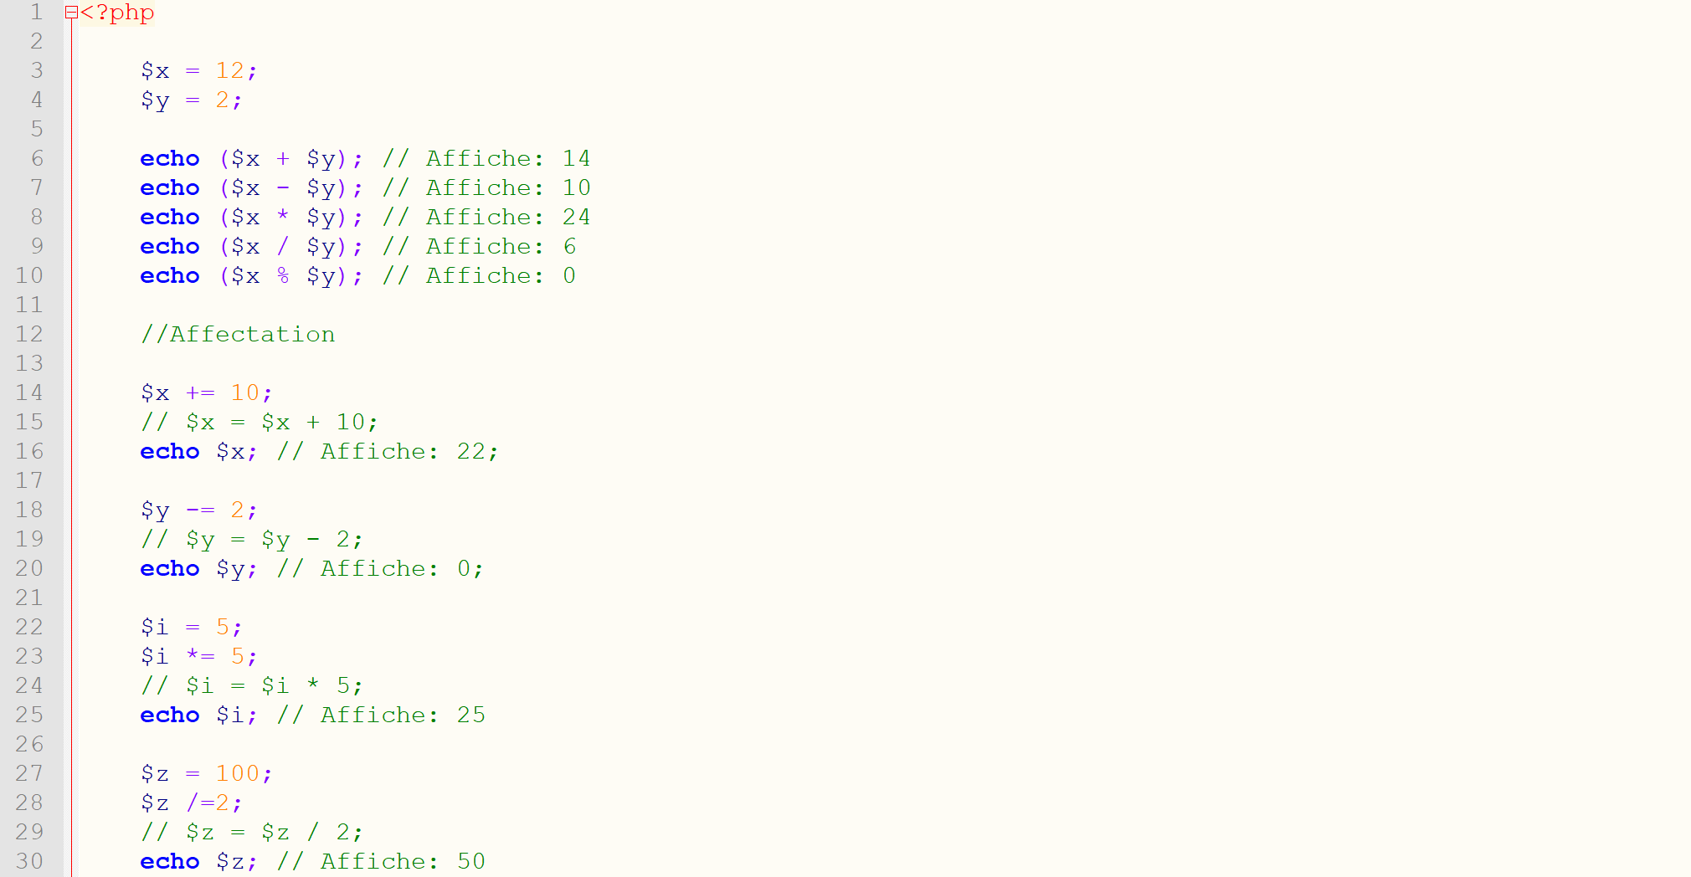
La syntaxe de base de PHP
Opérateurs arithmétiques

Slide 10
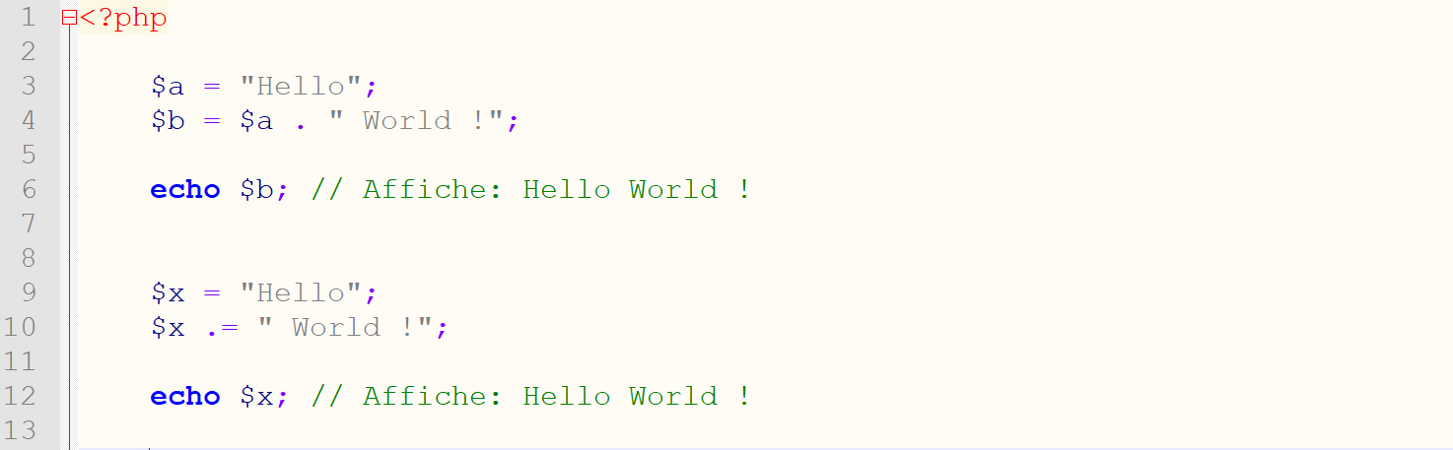
La syntaxe de base de PHP
Opérateurs des chaînes de caractères

Slide 11
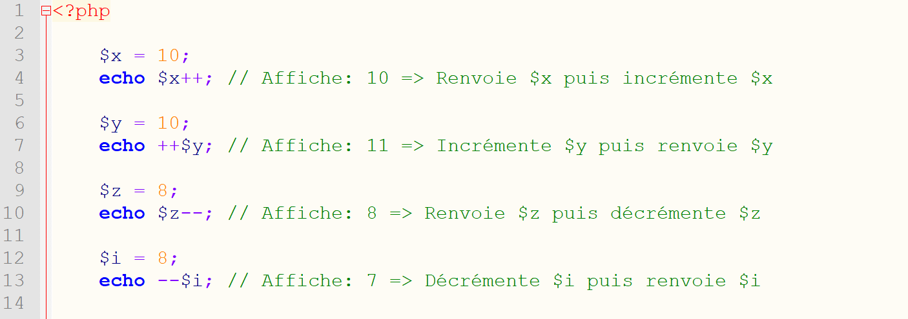
La syntaxe de base de PHP
Incrémentation et décrémentation

Slide 12
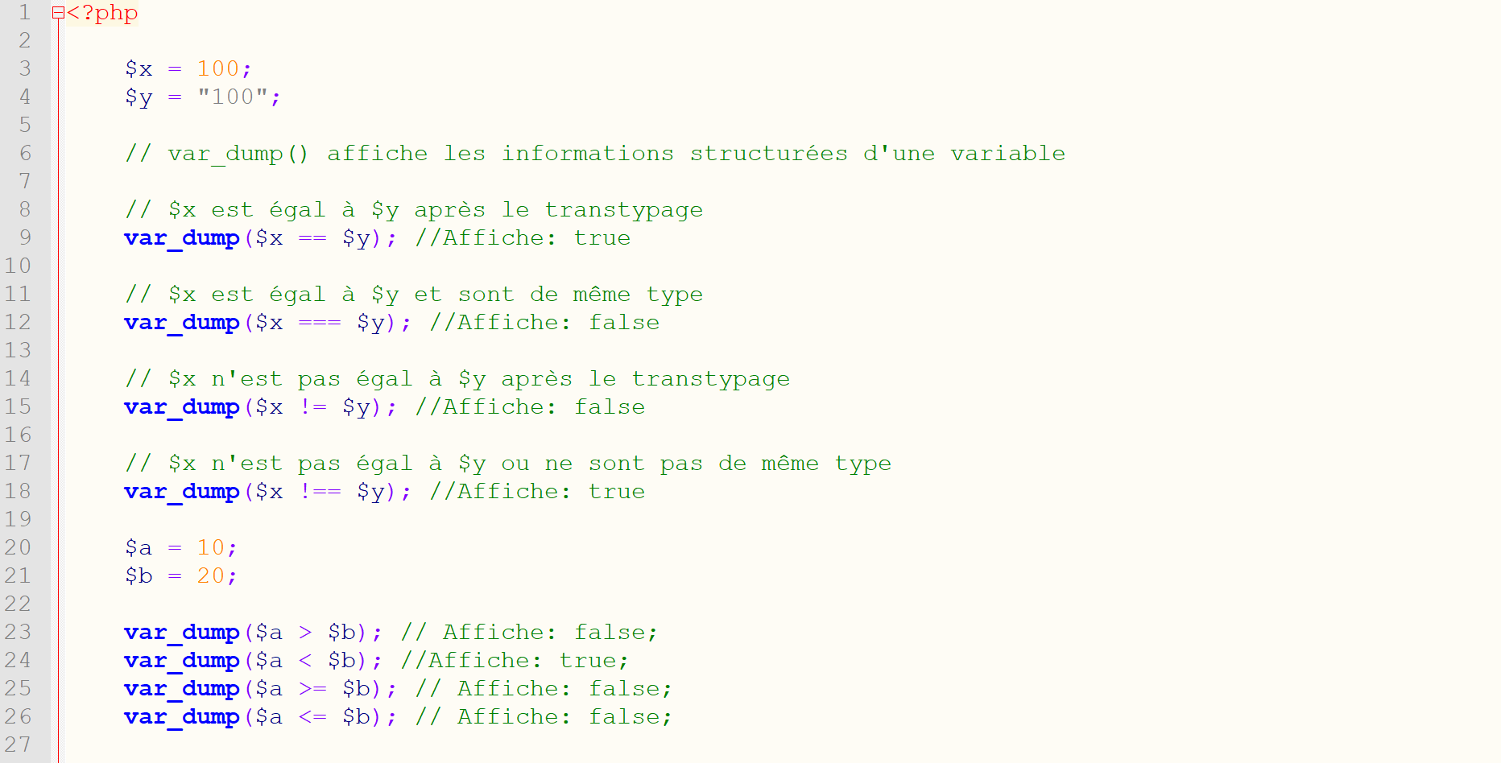
La syntaxe de base de PHP
Les opérateurs de comparaison

Slide 13
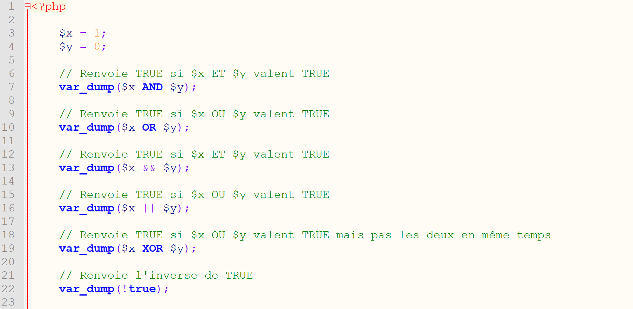
La syntaxe de base de PHP
Les opérateurs logiques

Slide 14
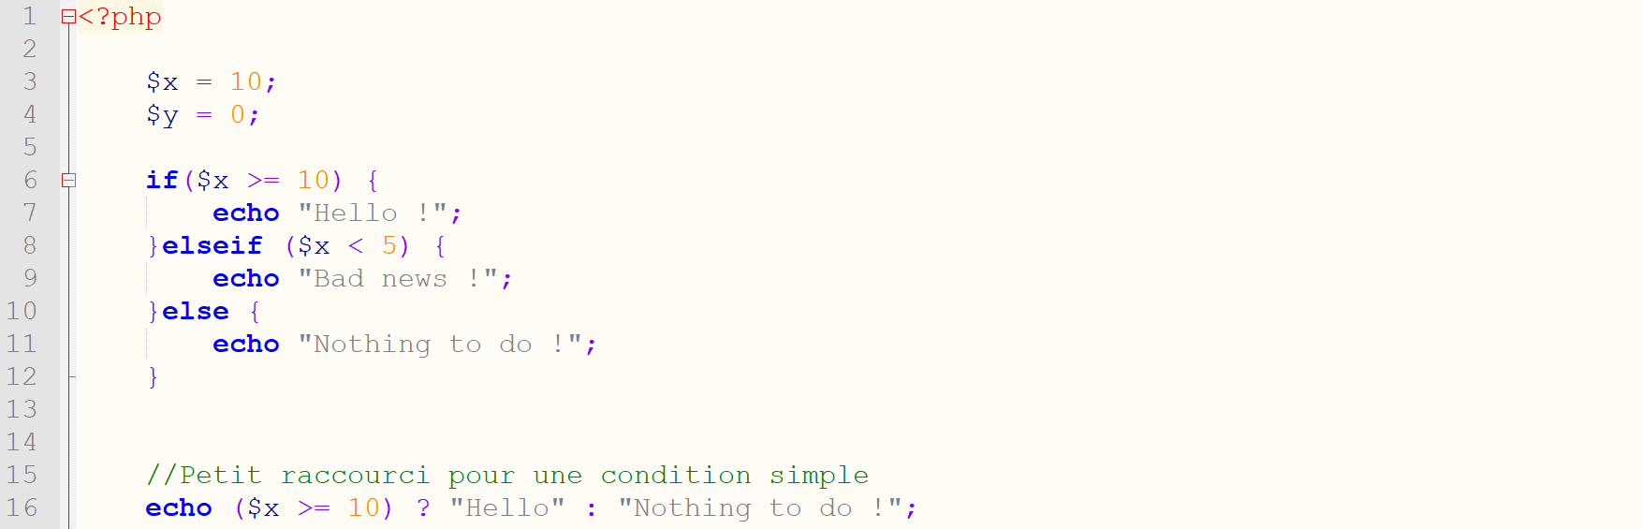
La syntaxe de base de PHP
Les conditions

Slide 15
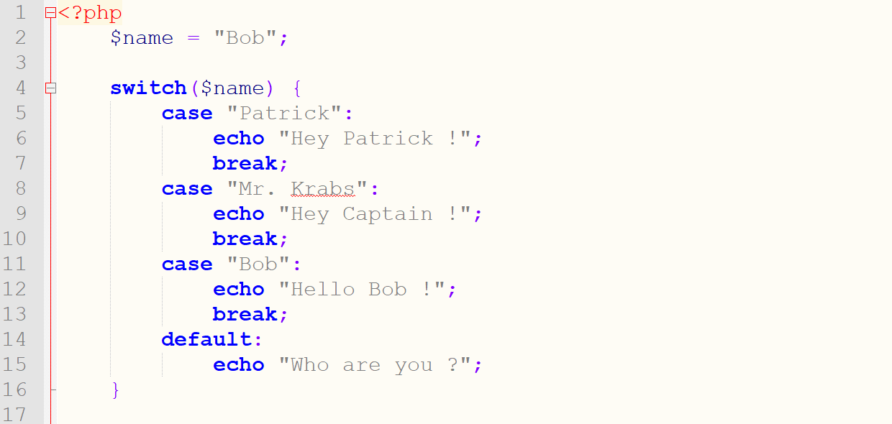
La syntaxe de base de PHP
Switch

Slide 16
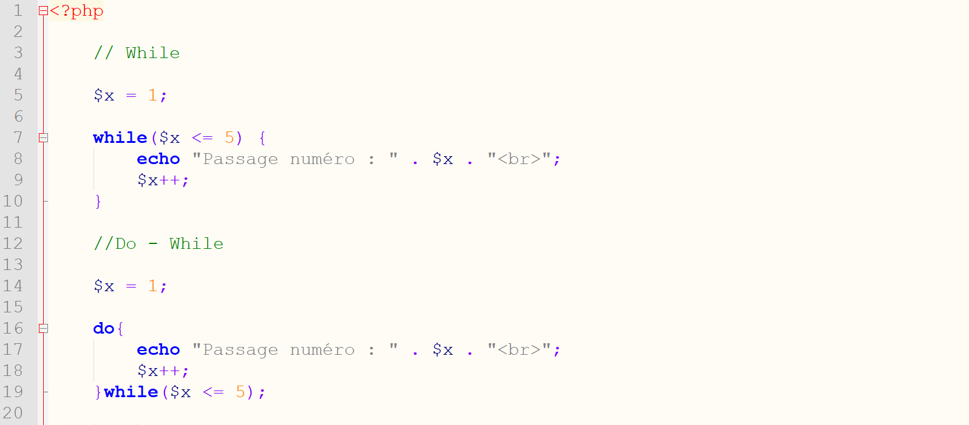
La syntaxe de base de PHP
Les boucles While & Do - While

Slide 17
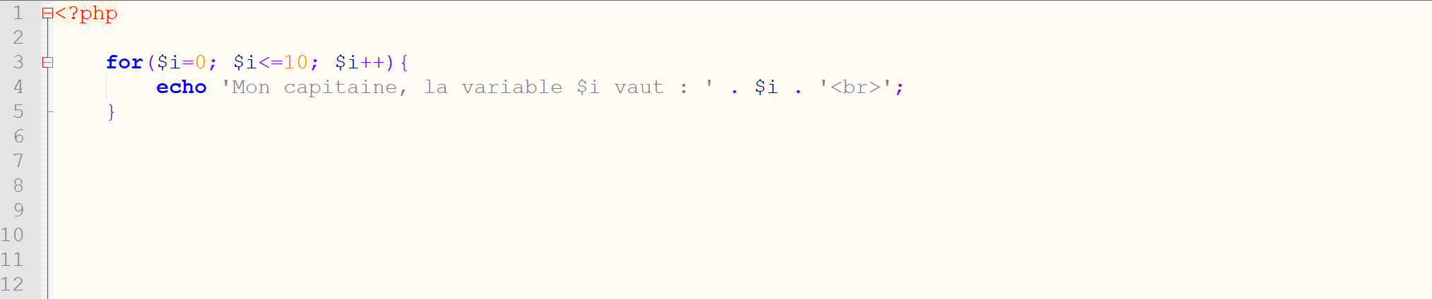
La syntaxe de base de PHP
La boucle For

Slide 18
Tableaux, fonctions, dates et variables superglobales

Slide 19
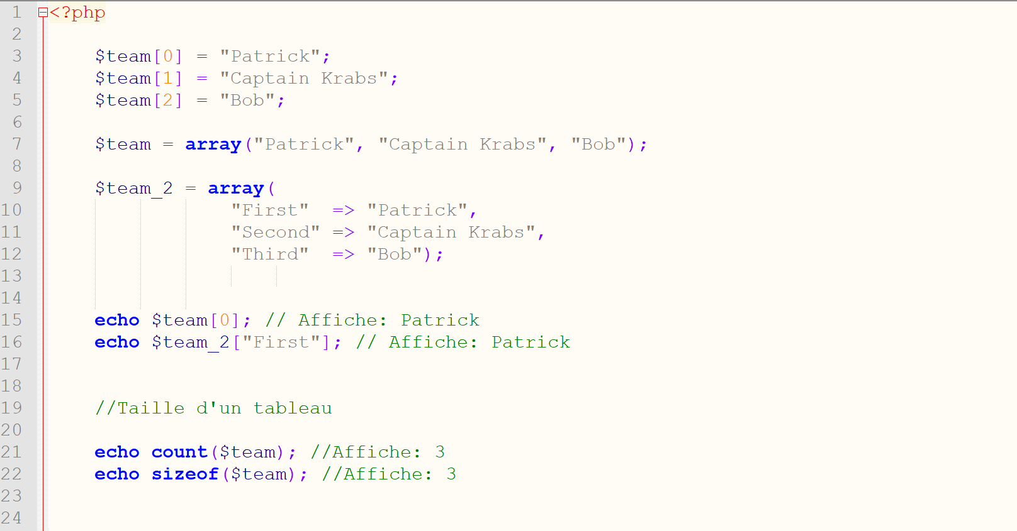
Les tableaux et les fonctions
Utilisation du type Array

Slide 20
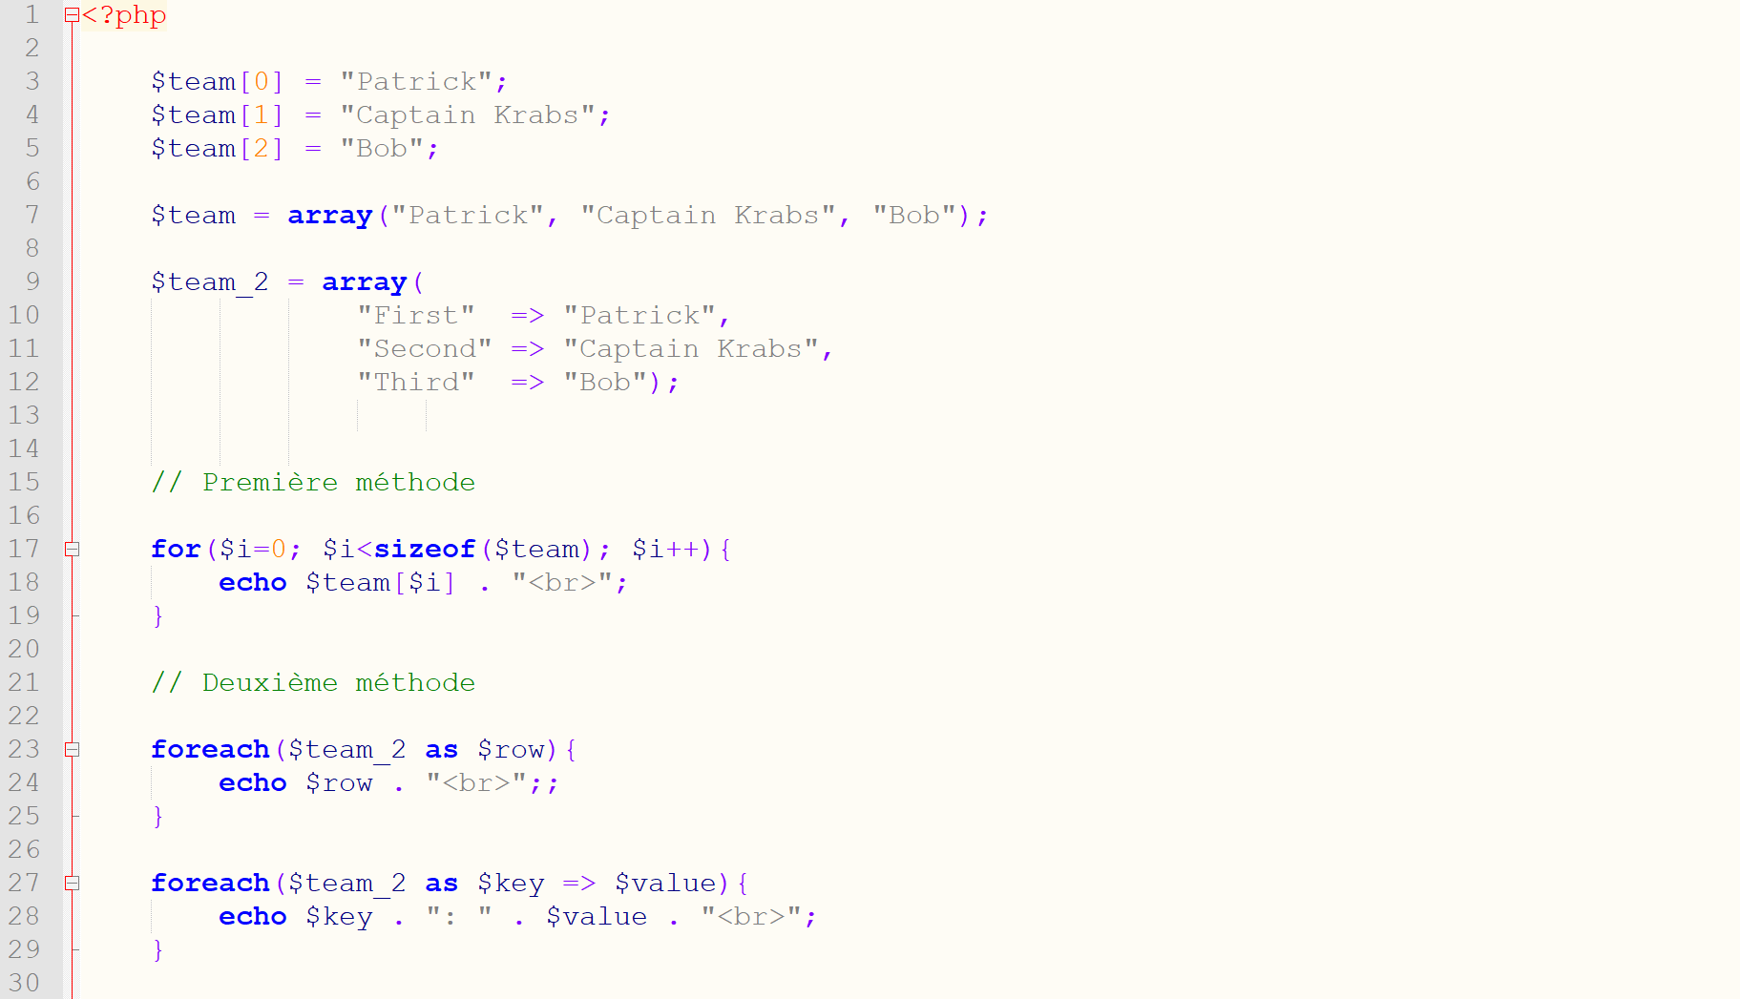
Les tableaux et les fonctions
Parcourir un tableau – Les boucles for & foreach

Slide 21
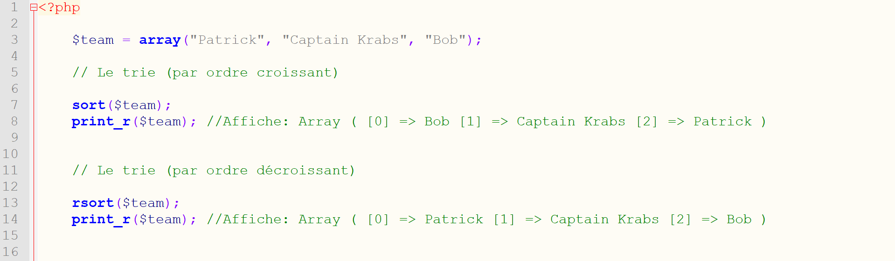
Les tableaux et les fonctions
Fonctions associées aux tableaux – Le trie

Slide 22
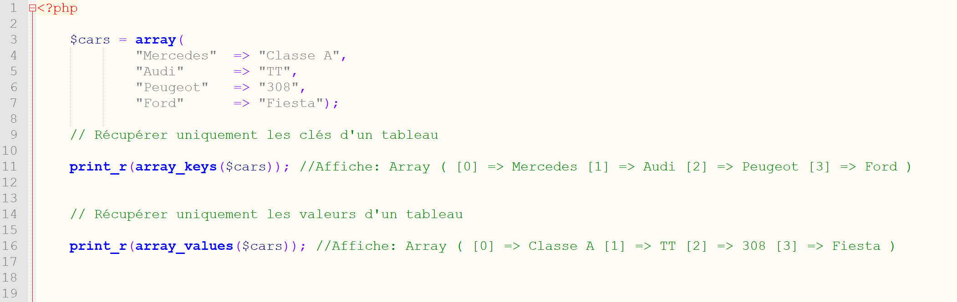
Les tableaux et les fonctions
Fonctions associées aux tableaux – Les tableaux associatifs

Slide 23
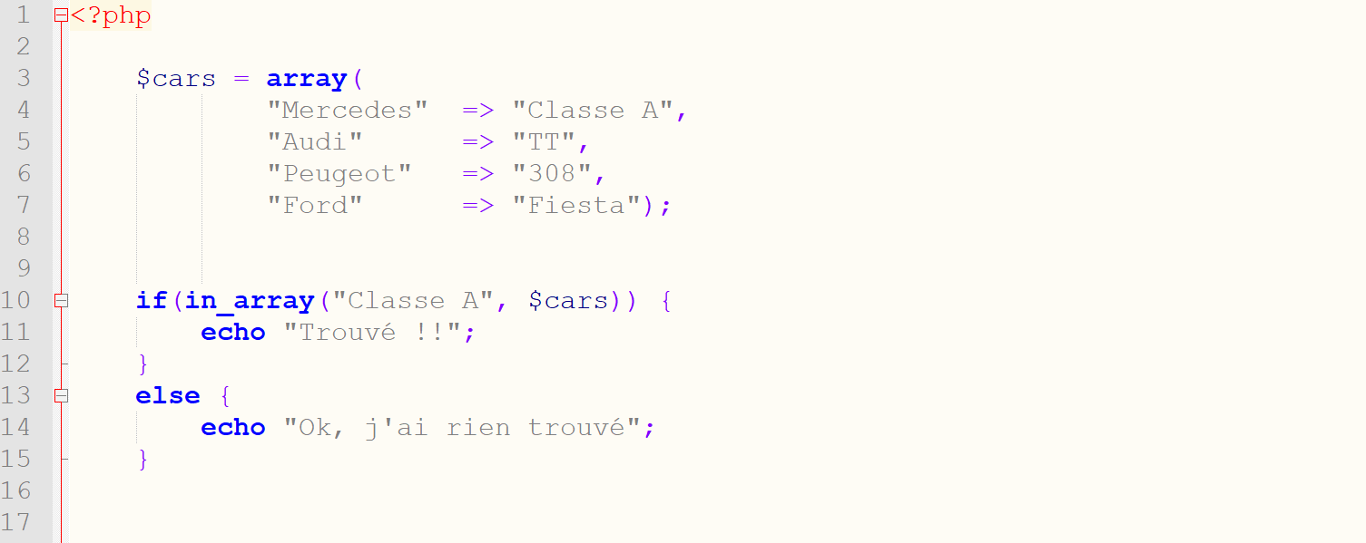
Les tableaux et les fonctions
Fonctions associées aux tableaux – in_array

Slide 24
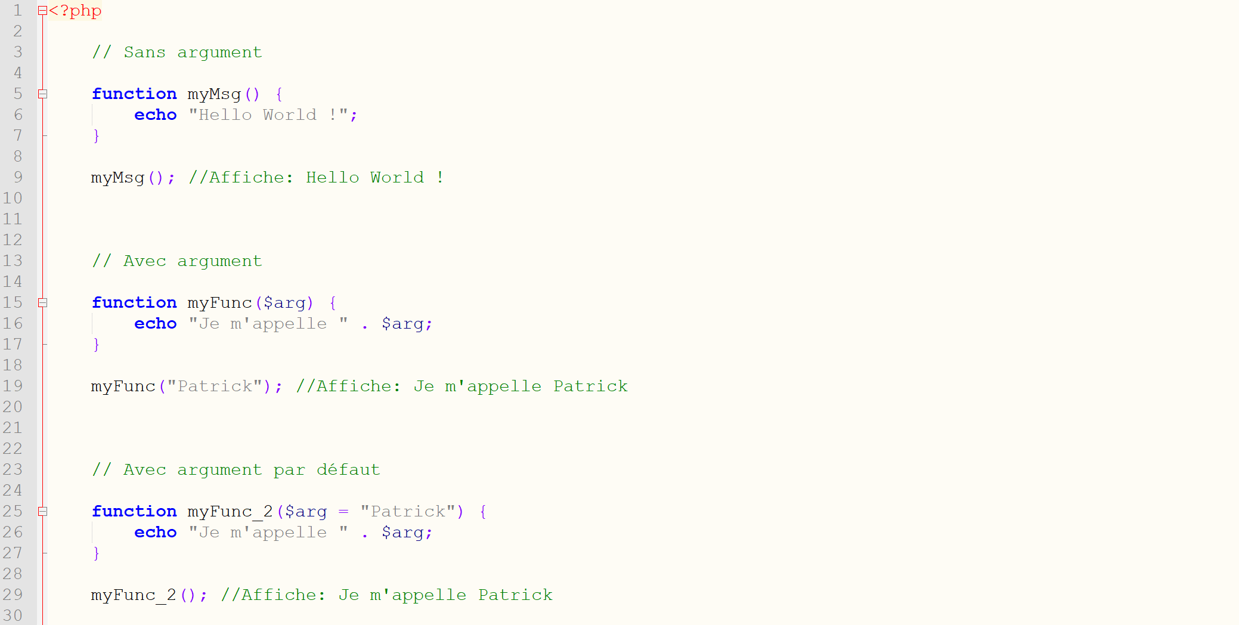
Les tableaux et les fonctions
Les fonctions avec et sans argument(s)

Slide 25
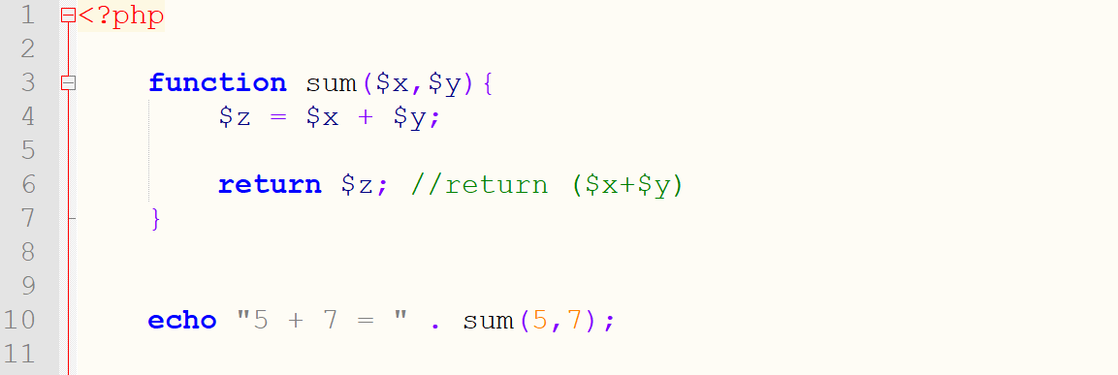
Les tableaux et les fonctions
Les fonctions avec retour

Slide 26
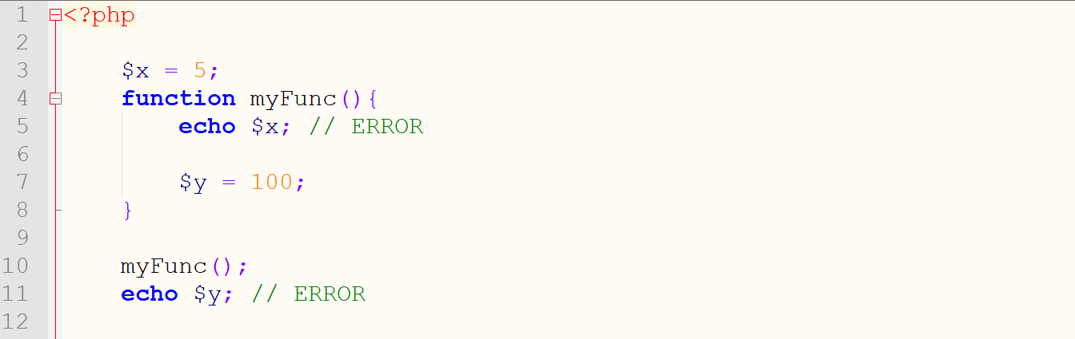
Les tableaux et les fonctions
La portée des variables

Slide 27
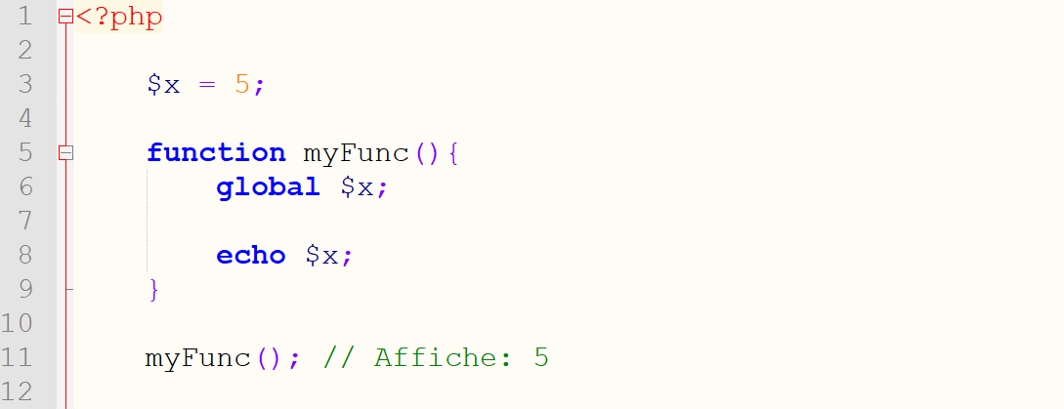
Les tableaux et les fonctions
Les variables globales

Slide 28
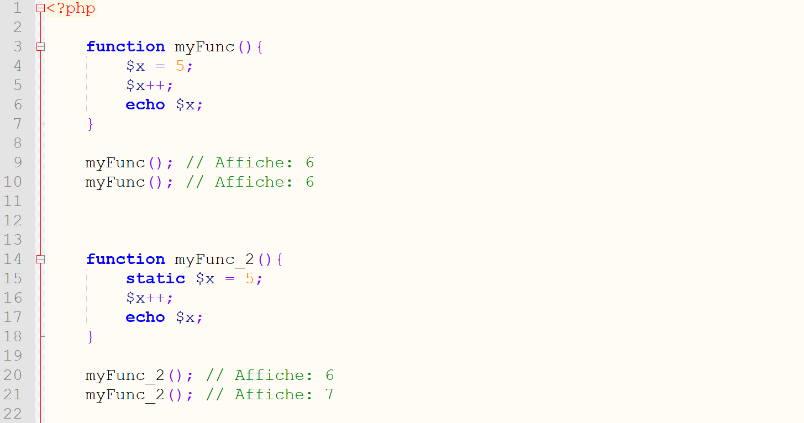
Les tableaux et les fonctions
Les variables statiques

Slide 29
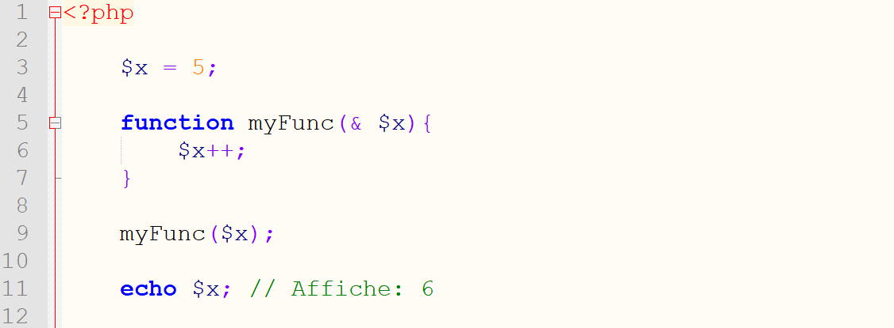
Les tableaux et les fonctions
Passage par référence

Slide 30
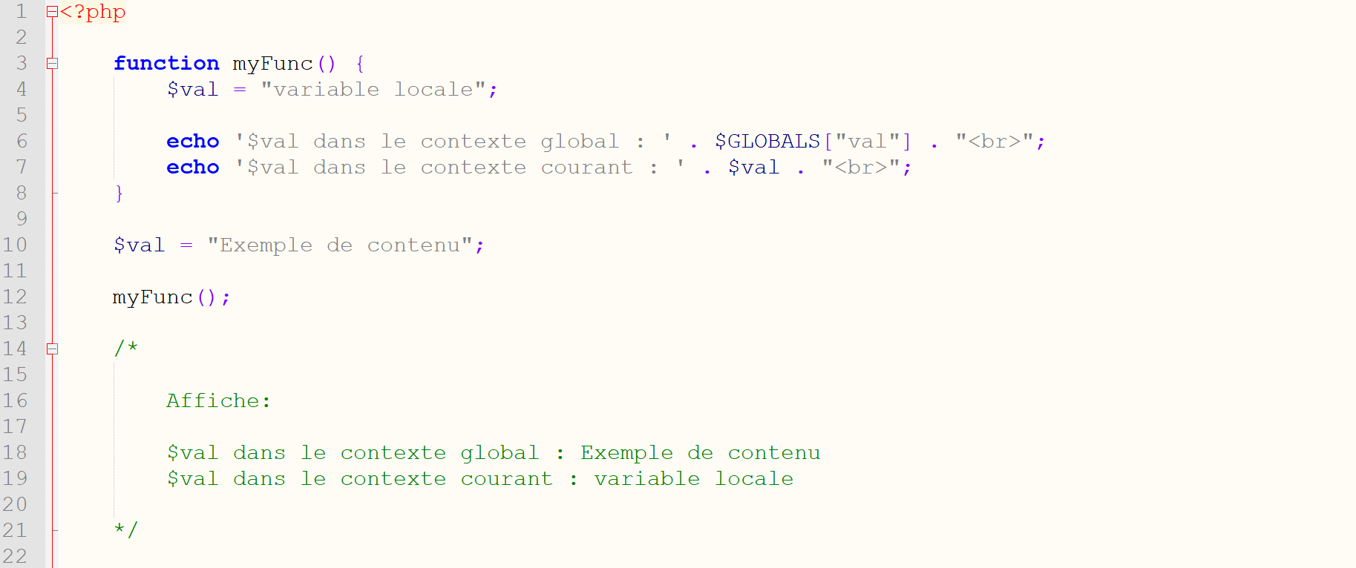
Les variables superglobales
$GLOBALS
$GLOBALS - Référence toutes les variables disponibles dans un contexte global

Slide 31
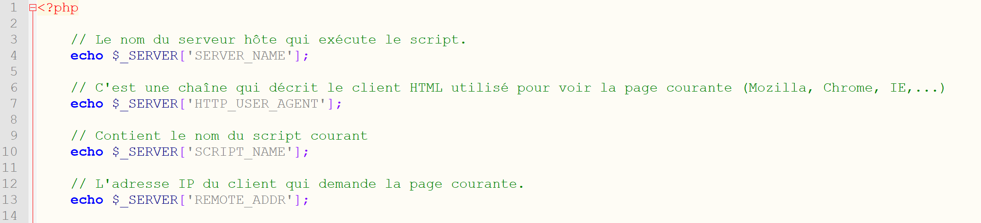
Les variables superglobales
$_SERVER
$_SERVER est un tableau contenant des informations comme les en-têtes, dossiers et chemins du script.
Les entrées de ce tableau sont créées par le serveur web. La liste ci-dessus est non exhaustive.

Slide 32
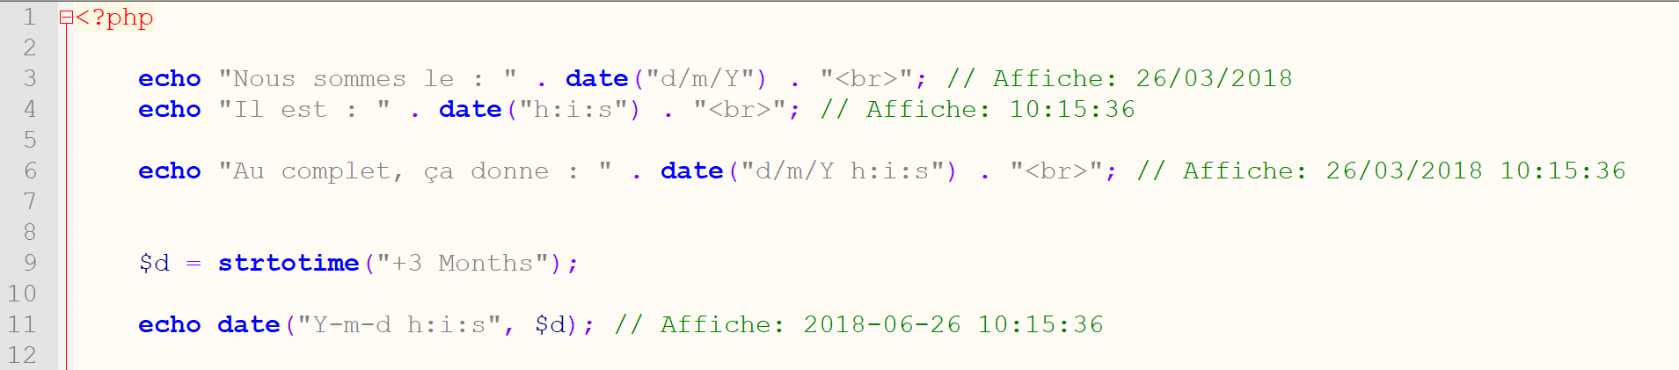
Les dates
Affichage et modification

Slide 33
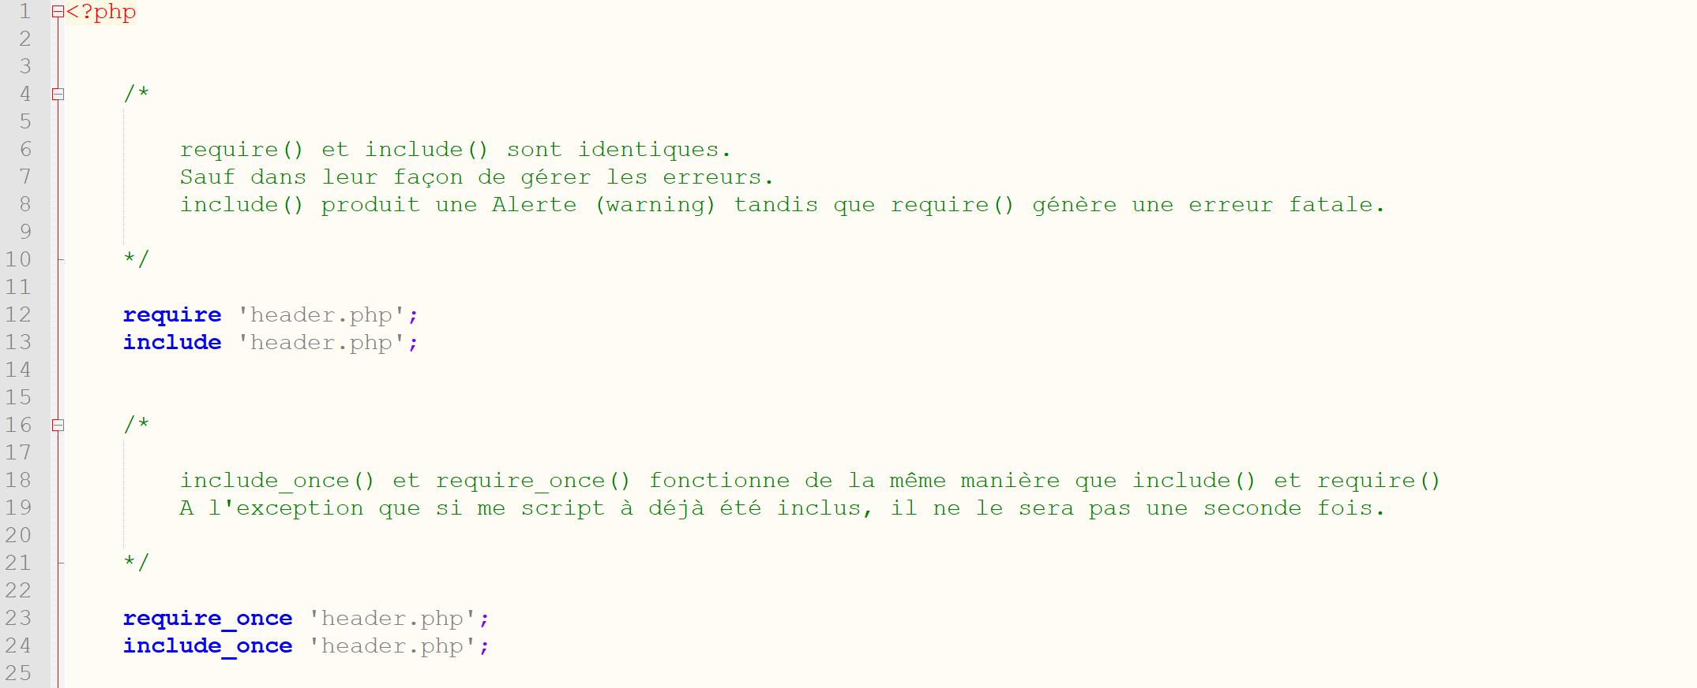
Les includes
Require et include

Slide 34
Les formulaires, sessions, cookies, envoi de mail et interaction avec une BDD MySQL

Slide 35
Les formulaires
La différence entre $_POST et $_GET
$_GET est un tableau de variables passées au script courant via les paramètres de l’URL. Elle permet également de récupérer les données passées à la page avec du code JavaScript.
https://www.google.fr/search?source&q=Hello+world
$_POST est un tableau de variables passées au script courant via la méthode HTTP POST. Elle est recommandée pour modifier les données sur le serveur, et pour les données sensible.

Slide 36
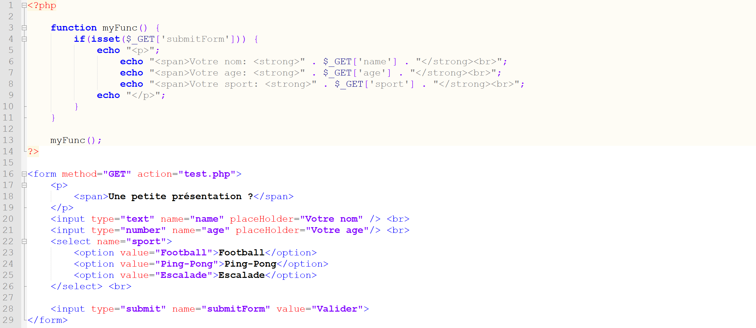
Les formulaires
Un petit exemple avec $_GET

Slide 37
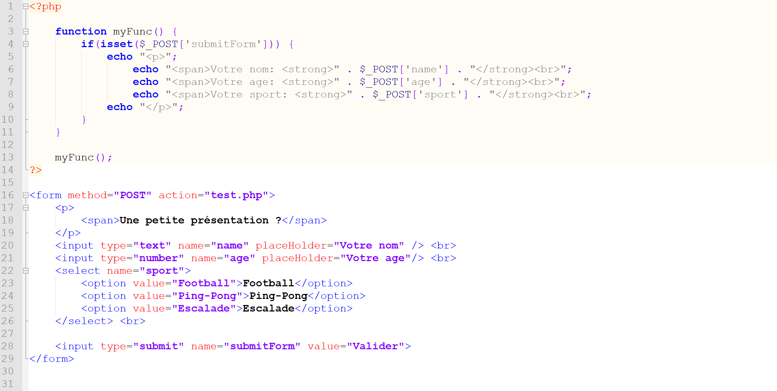
Les formulaires
Un petit exemple avec $_POST

Slide 38
Les formulaires
Les résultats avec $_POST et $_GET
Ce sont les mêmes. La différence se situe dans l’URL :
http://localhost/CodingF/test.php?name=Hello&age=50&sport=Football
&submitForm=Valider

Slide 39
Sessions et cookies
Les cookies
Les cookies sont de petits fichiers que les sites Web mettent sur le disque dur de votre ordinateur lors de votre première visite.
Représentez-vous un cookie comme une carte d'identification qui est uniquement la vôtre. Son travail est d'indiquer au site lorsque vous y retournez.
La plupart des sites Web utilisent des cookies.
Ils permettent, par exemple, d’enregistrer un panier sur un site e-commerce entre deux visites.

Slide 40
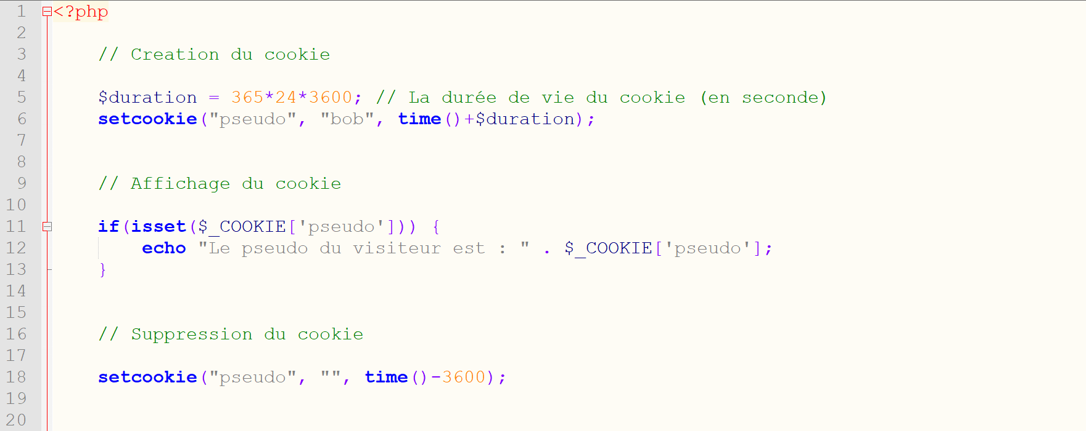
Sessions et cookies
Création, affichage et suppression du cookie

Slide 41
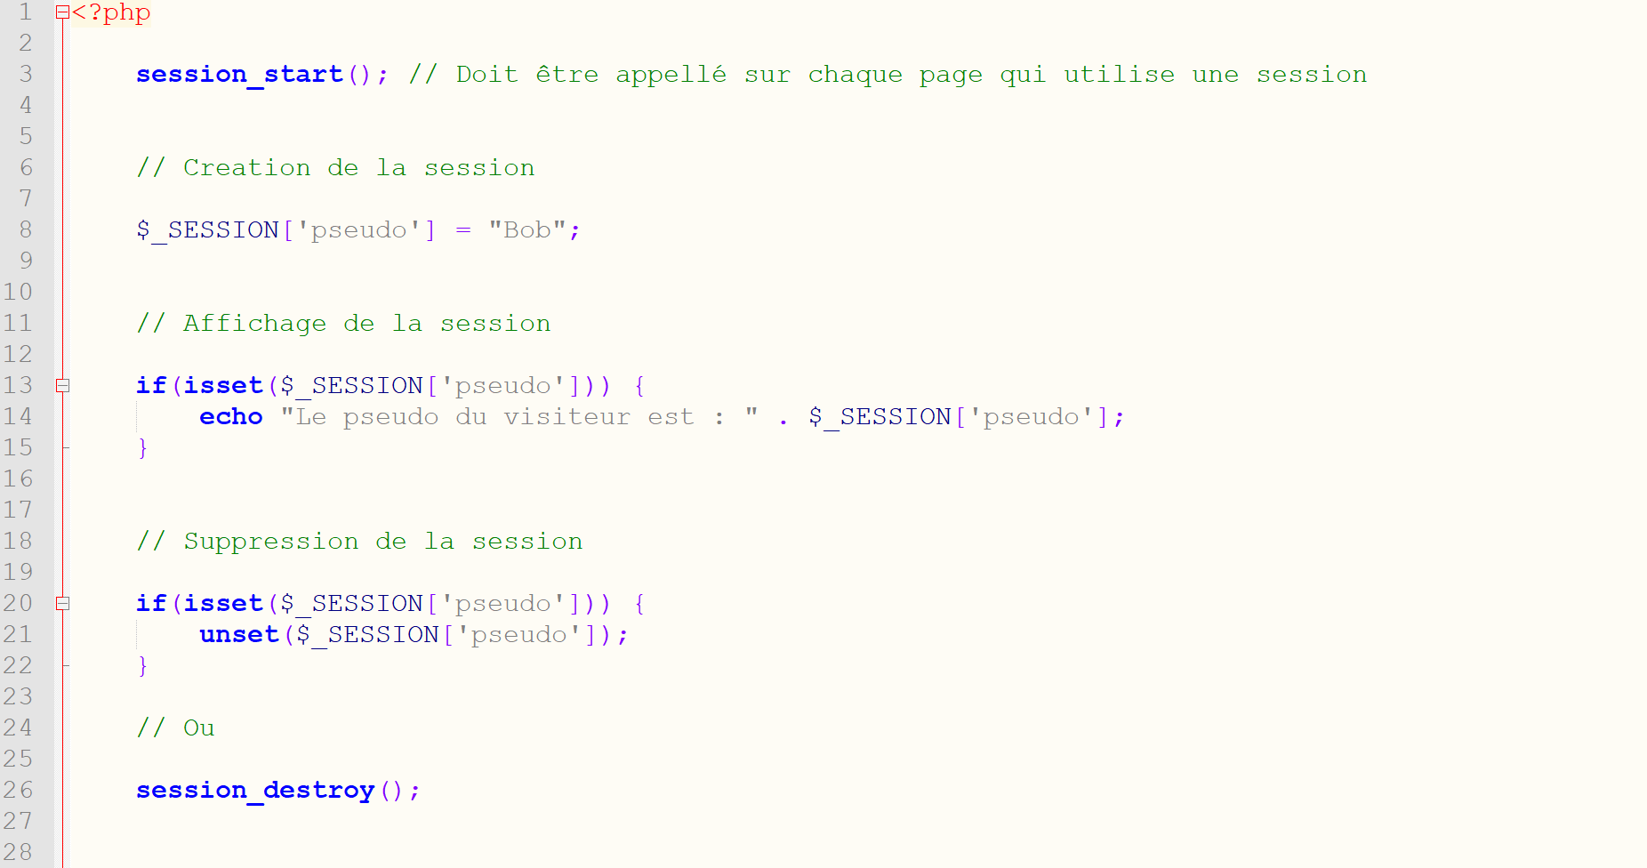
Sessions et cookies
Création, affichage et suppression d’une session

Slide 42
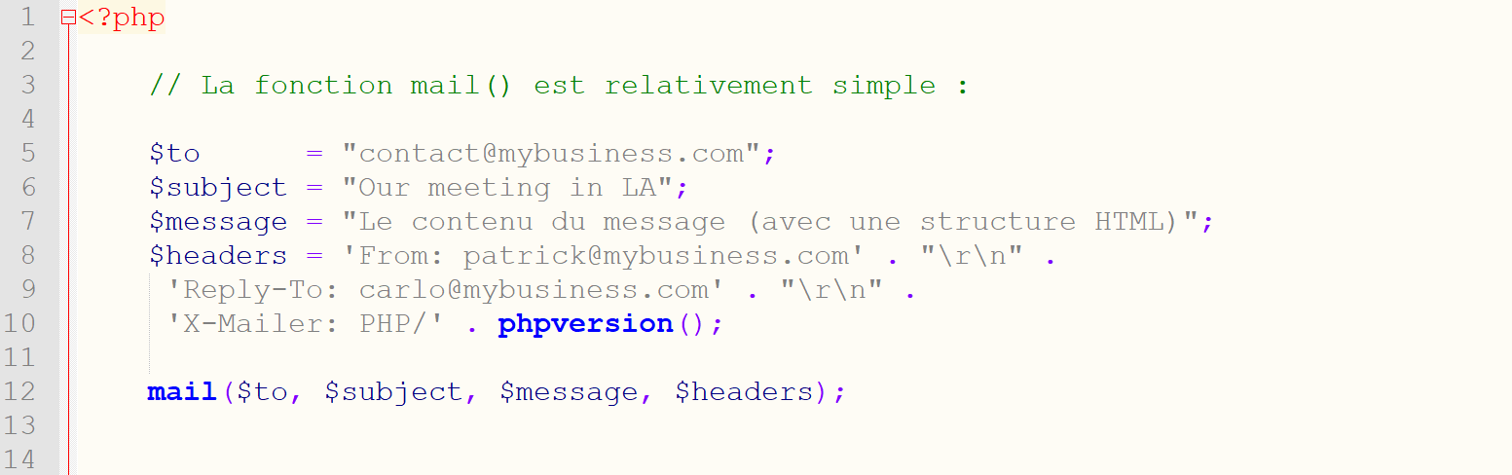
Les mails
Envoyer un mail

Slide 43
MySQL et PHP
Introduction à PDO
PHP Data Objects (PDO) est une extension définissant l'interface pour accéder à une base de données avec PHP. Elle est orientée objet, la classe s'appelant PDO. PDO constitue une couche d'abstraction qui intervient entre l'application PHP et l'application MySQL ou MariaDB d'un serveur.

Slide 44
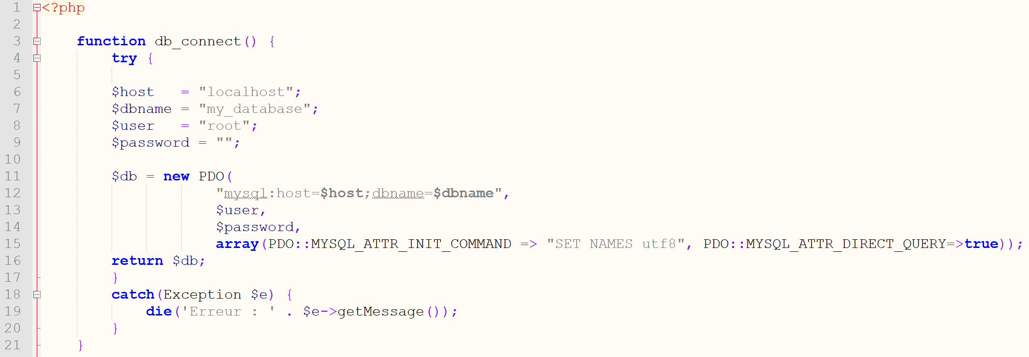
MySQL et PHP
Connexion à la BDD

Slide 45
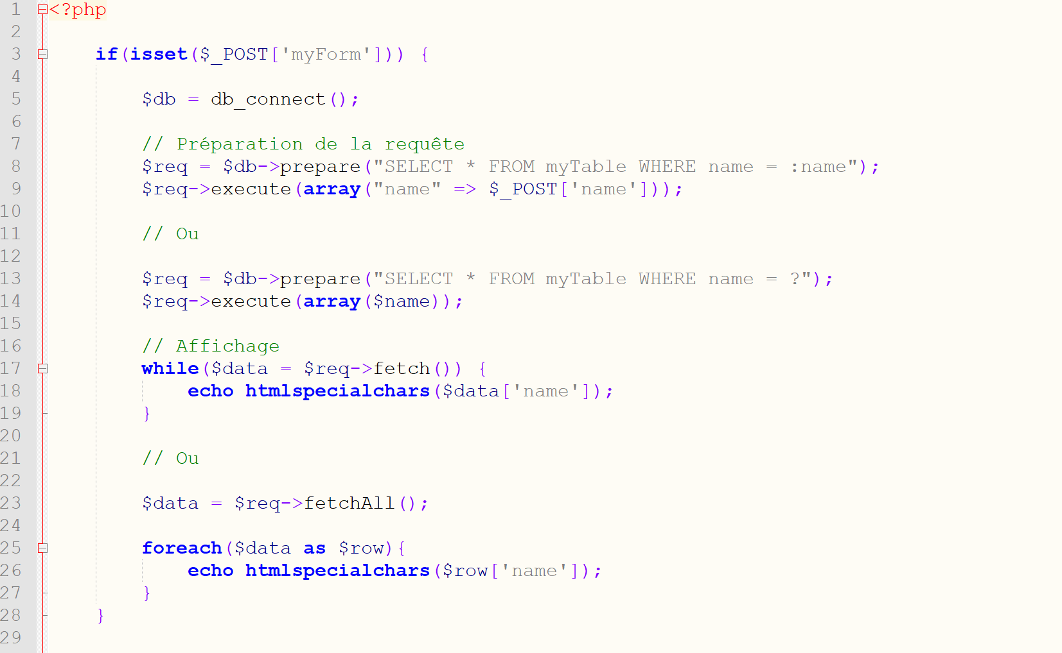
MySQL et PHP
Affichage des données

Slide 46
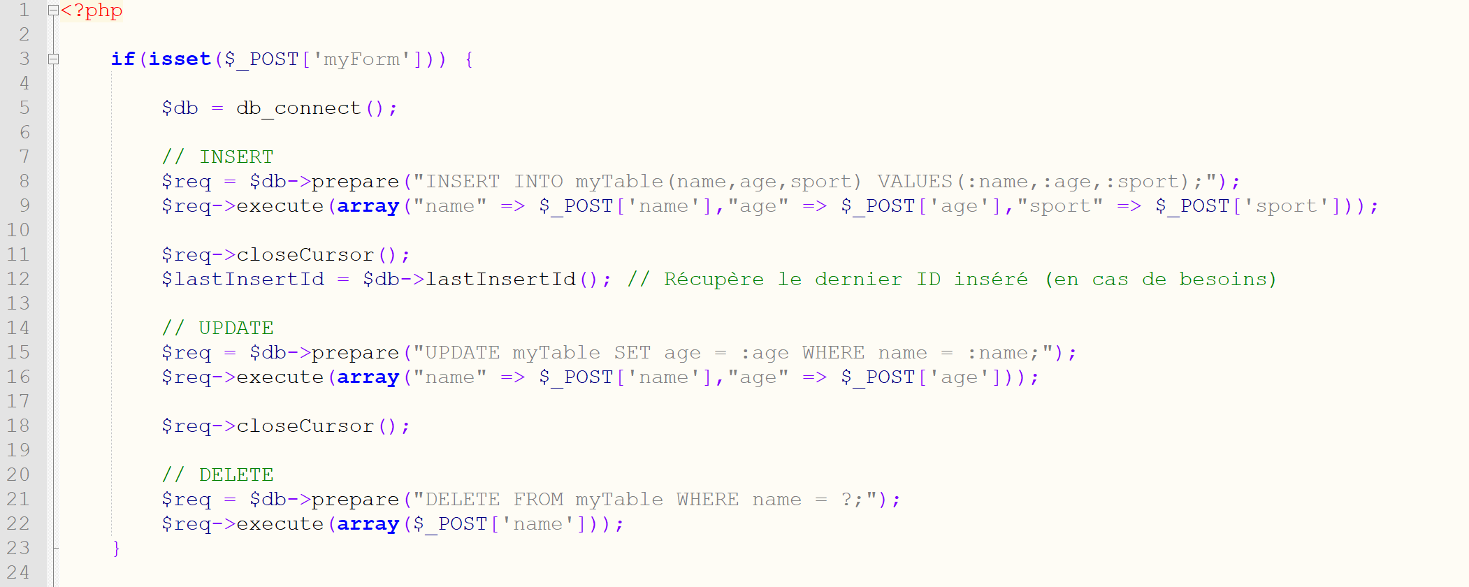
MySQL et PHP
INSERT, UPDATE et DELETE

Slide 47
Sécuriser une application PHP / MySQL

Slide 48
La sécurité avec PHP/MySQL
Que faut-il sécuriser ?
Dans un code PHP, il faut sécuriser les données entrantes et sortantes
Données entrantes : données envoyées depuis un formulaire. Prévenir les injections SQL.
Données sortantes : affichage depuis la base de données. Prévenir les injections HTML, XSS.

Slide 49
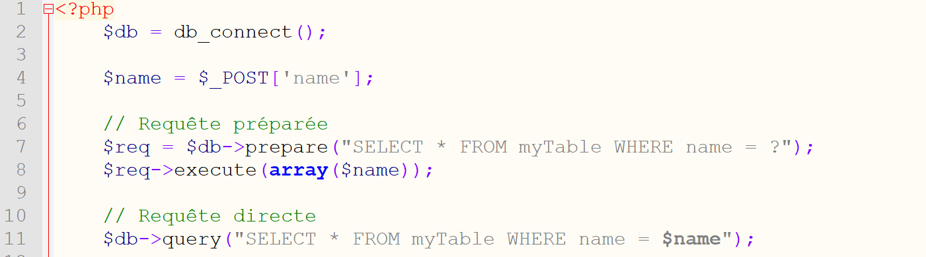
La sécurité avec PHP/MySQL
Prévenir les injections SQL
Avec PDO, deux possibilités pour effectuer une requête :
A ce niveau, c’est assez simple avec PDO. Les requêtes préparées s’occupent de tout pour nous. Elles préviennent les injections SQL sans que nous n’ayons rien d’autre à faire.

Slide 50
La sécurité avec PHP/MySQL
Prévenir les injections HTML ou XSS
La aussi, c’est assez simple :
Il suffit d’utiliser la fonction htmlspecialchars() sur chaque élément provenant de notre BDD que nous souhaitons afficher.
La valeur de retour de htmlspecialchars() contient des entités HTML qui sont spécifique au Web. Il est donc recommandé d’utiliser cette fonction à l’affichage et non avant l’insertion.
C’est une habitude (indispensable) à prendre. Une faille peut rapidement devenir désastreuse…

Slide 51
Un petit point sur l’architecture MVC (Model View Controller)

Slide 52
L’architecture MVC
Une petite explication
MVC est un patron de conception (design pattern en anglais) très répandu pour réaliser des sites web. Ce patron de conception est une solution éprouvée et reconnue permettant de séparer l’affichage des informations, les actions de l’utilisateur et l’accès aux données.
MVC apporte un découpage qui demande une certaine gymnastique mentale et qui multiplie le nombre de fichiers. Donc MVC s’avère souvent disproportionné pour des tous petits sites qui n’évoluent jamais. Mais comme il y a peu de sites de ce genre, cet inconvénient est assez minime.

Slide 53
L’architecture MVC
Model
Le M de MVC signifie Modèle. Il s’agit des données et de l’état de votre application web (par exemple votre panier de courses sur un site d'e-commerce, ou la liste des produits à acheter,...). En général, ces données sont représentées par un ensemble de classes qui permettent d’accéder à une base de données, mais vos données pourraient tout aussi bien être stockées dans des fichiers plats ou XML, ou même vos classes pourraient utiliser des services web ou autre…

Slide 54
L’architecture MVC
View
Le V de MVC signifie la Vue et traite de ce qu’on voit à l’écran dans le navigateur web. Il s’agira globalement de code HTML et de CSS. Le but de la vue est de présenter les données issues du modèle mais sans les modifier, sans en interpréter le contenu.
Dans un site web, il y a en général plusieurs vues et une vue correspond bien souvent à une unique page. Dans notre site d’e-commerce par exemple, une vue permettra d’afficher les caractéristiques d’un produit, une autre affichera la page d’accueil, une autre encore permettra de visualiser sa commande, etc.

Slide 55
L’architecture MVC
Controller
Le C de MVC signifie Contrôleur. Il fait le lien entre la vue et le modèle.
Le contrôleur gère les interactions avec l’utilisateur et détermine quels traitements doivent être effectués pour une action donnée. D’une manière générale, il va utiliser les données du modèle, les traiter en fonction de l’action de l’utilisateur, et les envoyer à la vue afin qu’elle les affiche.
Le contrôleur est au cœur du système, il interprète et « contrôle » les données venant de l’utilisateur, comme des données venant d’un formulaire ou bien simplement une action faite via une URL.

Slide 56
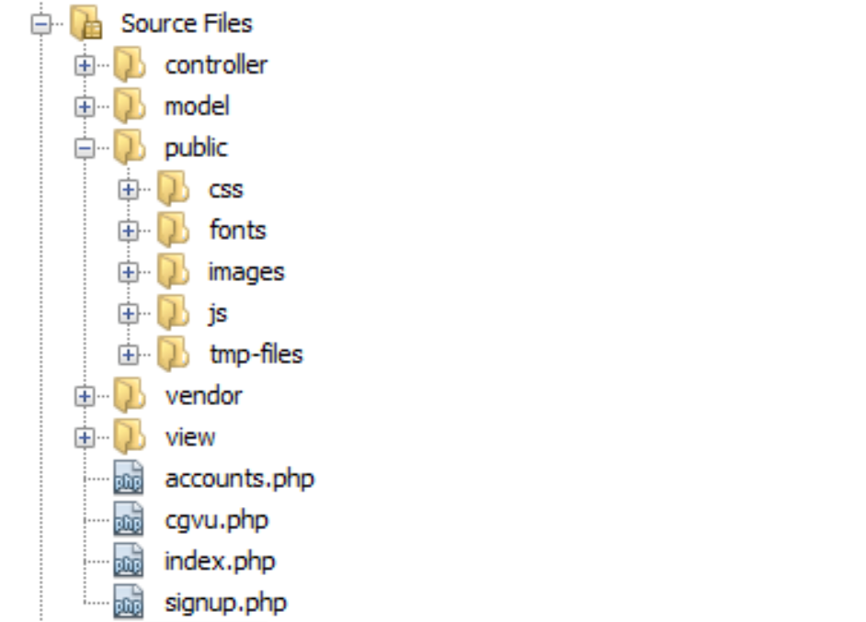
Organisation des dossiers
Proposition

